Slide 1
La CRIV répond à vos interrogations
Séance du 09 juin 2022

Slide 2
Consignes générales
Garder les micros coupés (ordinateur et/ou téléphone)
La prise de parole n’est possible que sur invitation expresse
Utiliser le chat pour apporter des commentaires ou poser vos questions

Slide 3
Organisation
Lorsqu’un GHT dispose d’un serveur de rapprochement d’identités, en tant qu’établissement membre de ce GHT, faut-il d’interroger le téléservice INSi que par le biais du SRI ?
Chaque structure doit identifier l’usager au sein de son SI selon les bonnes pratiques mentionnées dans le RNIV (Référentiel National Identitovigilance)
Il est préconisé que chaque structure des GHT appelle le TLS INSi et qualifie l’INS avant d’alimenter le SRI
favorise le rapprochement (matricule INS)
qualification plus facile en front office en présence de l’usager.

Slide 4
Organisation
Où puis-je trouver des supports de formation pour m’aider à sensibiliser/former les professionnels de ma structure ?
La CRIV a élaboré des outils de formation et de communication gratuits :
Webinaires de formation INS/Identitovigilance pour les ESMS.
Inscription en ligne sur notre site : https://www.identito-na.fr/actualites-et-agenda
Le replay de la formation INS/Identitovigilance pour les ES.
6 séquences vidéo : https://www.identito-na.fr/formation-es
Module e-learning (20 mn) avec exercices, sur les bonnes pratiques d’identification des usagers https://elea.esea-na.fr/course/view.php?id=113
Autres supports de formation et de communication à retrouver sur notre site :
https://www.identito-na.fr/actions-communication
https://www.identito-na.fr/Supports-formation

Slide 5
Gestion des traits d’identité
Est-ce que l’INS peut être diffusée en interne ou uniquement pour les échanges externes ?
L’INS doit être diffusée en interne au sein de tous les logiciels métiers de la structure dès lors que ceux-ci contiennent des identités numériques :
disposer d’un référentiel unique d’identités : cohérence des identités dans chaque logiciel métier contenant des informations nominatives (Exi SI 13 RNIV 1)
établir une cartographie de flux applicatifs décrivant le type d’interface mis en œuvre entre les outils participant à l’identification des usagers (Exi PP 12 RNIV 1)
formaliser la politique d’habilitation et les droits individuels nominatifs des professionnels (accès, modifications) (Exi PP 13 RNIV 1 Charte informatique)
L’INS peut être diffusée en externe sous certaines conditions :
statut « qualifié » : autorise la transmission du matricule INS et des 5 traits stricts associés
autre statut : seuls les traits stricts peuvent être diffusés (pas le matricule)

Slide 6
Gestion des traits d’identité
Une INS récupérée auprès du téléservice INSi est-elle considérée comme qualifiée ?
Attention à la sémantique !
Il est souvent fait mention, d’appel au téléservice INSi pour récupérer l’INS d’un usager
Le terme «Récupéré » correspond également à un des statuts de l’INS
Par conséquent une INS récupérée auprès du téléservice INSi peut se voir attribuer 2 statuts :
Le statut « Récupéré » si l’INS n’a pas pu être validée avec un document de haut niveau de confiance,
Le statut « Qualifié » si l’INS est déjà validée dans la base locale selon les bonnes pratiques préconisées par le RNIV.
Cf. Attribution d’un niveau de confiance à toute identité numérique est obligatoire Exi PP 07 RNIV 1

Slide 7
Gestion des traits d’identité
Y a-t-il un délai pour qualifier une identité récupérée ou validée ? (qualifié est le plus haut niveau de confiance attribué à une identité numérique)
La qualification d’une identité numérique nécessite 2 opérations, sans ordre précis
la récupération de l’INS, ou sa vérification (si transmise par un tiers) via le téléservice INSi
la validation des traits enregistrés (dispositif d’identification à haut niveau de confiance)
Cela implique que :
les traits de l’INS jugés conformes à ceux du dispositif d’identification
il n’existe pas de doute quant à l’usager auquel cette INS est rattachée
Il n’est pas défini de délai maximum entre la validation de l’identité numérique ou la récupération de l’INS et la qualification de l’INS
Le traitement des identités non qualifiées en front-office doit être organisé. (discordances à traiter selon les recommandations de conduite à tenir de la FIP 15 du 3RIV)

Slide 8
Gestion des traits d’identité
Doit-on rétrograder au statut provisoire toutes les identités initialement validées dans la base locale ?
La mise en application des exigences relatives à l’emploi de l’identité nationale de santé doit faire l’objet d’un audit préalable de la base d’identités. À cette occasion, il est nécessaire que les identités numériques non associées à un document d’identité à haut niveau de confiance (ou une trace de la pièce présentée) soient rétrogradées au statut Identité provisoire jusqu’à ce qu’un contrôle de cohérence des traits soit réalisé à l’occasion d’une nouvelle venue de l’usager. [Exi ES 03]
Pourquoi rétrograder les identités initialement validées au statut provisoire ? Avant la parution du RNIV, la validation des identités pouvaient être réalisée avec le permis de conduire, le livret de famille ou l’acte de naissance pour les adultes… Ces pratiques ne sont plus conformes aux exigences du RNIV
Certains SI permettaient la validation automatique des identités provisoires au bout d’un certain délai
Plusieurs solutions peuvent être envisagées pour rétrograder les identités au statut provisoire :
En masse, cela nécessite une automatisation du SI
Lors de la venue de l’usager, si son identité a été validée avec un document autre que ceux préconisés par le RNIV. Il appartiendra à la structure de demander à l’usager un document à haut niveau de confiance pour valider son identité sinon celle-ci doit être rétrogradée au statut provisoire

Slide 9
Gestion des traits d’identité
Comment différencier le nom et le prénom de naissance sur un passeport des Emirats Arabes Unis ?
Le nom et le (s) prénom (s) de naissance sont mentionnés sur une même ligne intitulée « Names".
Quelle est la règle ?
Les Émiriens ne portent que des prénoms
Le dernier prénom devient le nom de naissance
à enregistrer, il succède au code du pays dans la partie
basse du passeport (bande MRZ)
Pour le champ prénom, il faut enregistrer l’ensemble
des prénoms.
Sous réserve d’en vérifier l’usage avec l’intéressé :
Le nom à enregistrer est ALKAABI
Le premier prénom est SAI
La liste des prénoms est SAIF ABOUL RAHMAN
OBAID MOHAMME

Slide 10
Téléservice INSi
Nous avons constaté une discordance sur le prénom d’une patiente. CNI : Marie-Gabrielle / INSi : Marie. Faut-il qualifier ou pas l’INS ?
Le 3RIV, a élaboré une fiche pratique sur la conduite à tenir en cas d'incohérences constatées lors de la recherche de l'INS, cette fiche est accessible sur notre site identito-na.fr : FIP 15
Le téléservice INSi peut effectivement renvoyer qu'un seul prénom. Dans ce cas avant de qualifier l'identité, il faut interroger l'usager sur ses prénoms, ceux mentionnés sur sa CNI et celui renvoyé par le TLS INSi.
Si l'usager confirme que son premier prénom de naissance est Marie-Gabrielle (prénom composé), il ne faut pas qualifier l'identité, cette identité sera au statut validé. Il faut également demander à l'usager de faire corriger les anomalies constatées auprès de l'INSEE : fiche d'information de l'ANS
Dans le cas contraire si son premier prénom de naissance est bien Marie et non un prénom composé Marie-Gabrielle, l'identité de cet usager peut être qualifiée. Il appartiendra à l'usager de demander une modification de sa CNI sur ses prénoms, notamment la suppression du tiret.
Afin de s'assurer que c'est bien le même usager, il est également recommandé de comparer son matricule INS renvoyé par le téléservice INSi et son numéro de sécurité social, si ceux-ci sont identiques, il s'agit bien de la même personne.

Slide 11
Téléservice INSi
Le passeport congolais d’une petite fille de 2 ans comporte le champ « Postname ». Comment interpréter ce trait d’identité ? Comme un second prénom, un nom d’usage ou bien ne pas en tenir compte ?
Le post-nom en république congolaise est donné à la naissance ou lors du baptême pour désigner la personne de façon unique par opposition au nom de naissance
Il peut tout aussi bien désigner un nom ou un prénom utilisé. Dans certains cas il peut aussi être considéré comme le 2ième prénom. De ce fait il est important que chaque fois que le cas se présente d'interroger les parents lorsqu’il y a un post-nom sur le passeport
Il peut être enregistré sous nom ou prénom utilisé si le parent confirme que ce post-nom est porté par son enfant
La règle s’applique également pour un adulte. Il est recommandé de lui demander de bien vouloir définir si son post-nom est son nom utilisé ou son 2^{ième} prénom. S’il s’agit du 2^{ième} prénom, il peut être considéré comme le prénom utilisé après confirmation de l’usager

Slide 12
Téléservice INSi
Le code officiel géographique de naissance mentionné sur la CNI de l’usager ne correspond pas à celui renvoyé par le téléservice INSi, et l’usager confirme que celui de sa CNI est le bon, que dois-je faire ?
Etant donné que l’usager confirme l’erreur renvoyée par le téléservice INSi, il ne faut pas récupérer l’INS. Celle-ci peut être mise au statut validé si tous les traits stricts sont concordants avec ceux de la base locale et les dires de l’usager.
L’usager doit être informé de la démarche à suivre pour demander la correction du COG auprès de l’INSEE
Connexion à la page dédiée du site Service public.fr
Un dépliant a été réalisé par l'ANS pour expliquer la procédure de demande de correction
Point de vigilance : si l’INS a été transmise par un tiers et l’erreur est constatée au cours de l’opération de vérification de l’INS auprès de l’INSi, il appartient à la structure d’informer le tiers émetteur du COG erroné afin que celui-ci applique les mesures correctives attendues conformément au RNIV.

Slide 13
Téléservice INSi
L’usager est né au Portugal (COG = 99139) mais son INS affiche 99639. Puis-je récupérer l’INS ?
Il s'agit vraisemblablement un code d'extension du Portugal, utilisé par l’Assurance maladie quand le nombre de personnes nées la même année excède 999.
La règle n° 6 de la FIP 15 du 3RIV dit qu’on peut récupérer l'INS si la différence de code est explicable (Lorsqu’un même lieu de naissance est codé différemment dans l’INS et par le SI, la discordance explicable de COG ne doit pas empêcher la récupération de l’INS).
Le problème est qu’il n’existe pas de table publique officielle des codes d'extension et que ceux-ci ne peuvent pas être retrouvés/interprétés sur le site de l’INSEE
Sans certitude sur la signification de ce code, il mieux vaut s’abstenir de récupérer l’INS au titre de la règle n° 1 (Les principaux traits stricts de l’identité numérique (nom de naissance, premier prénom, date de naissance, lieu de naissance et sexe) doivent être enregistrés sans erreur).
Par ailleurs, ce codage risque de ne pas être accepté si l’application locale s’appuie sur une table de codage où il est inconnu !

Slide 14
Technique
Quels sont les moyens d’authentification utilisables pour réaliser des appels au service téléservice INSi ?
Cartes CPx nominatives : CPS, CPE (ou CPS/CPF)
Certificat serveur de la structure
Nouveauté : les établissements publics peuvent maintenant avoir un certificat serveur sur le FINESS juridique même lorsqu’ils sont multisites
Certificat serveur du GRADeS pour certaines applications régionales d’e-santé, sous couvert d’une contractualisation et de conditions générales d’utilisations (CGU) qui précisent que le responsable de référencement est le professionnel / la structure ayant réalisé l’identification du patient.

Slide 15
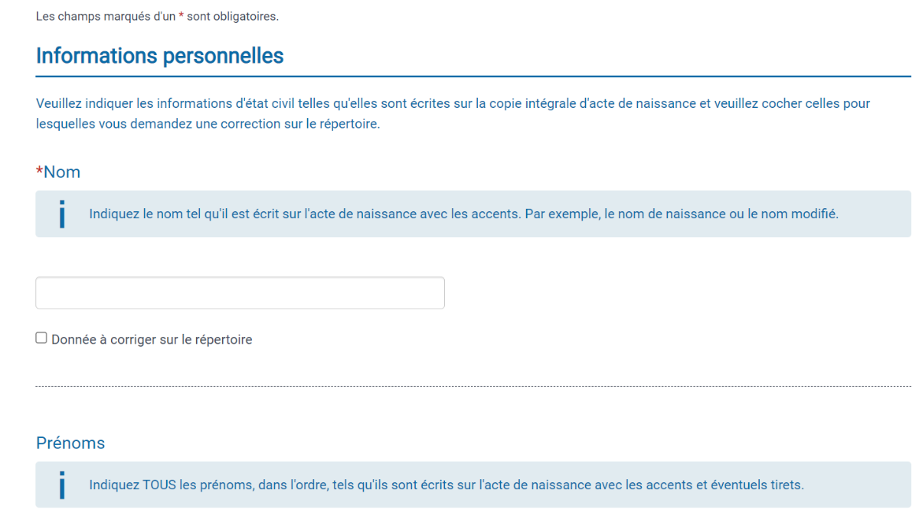
Droits des usagers
Est-on habilité à dire à l’usager qu’on a constaté une erreur sur son INS ?
Demande de correction de l’identité auprès de l’INSEE réalisée uniquement par l’usager
Le trait concerné par la demande de correction doit être précisé
Rappel : formulaire en ligne Service public.fr et dépliant l’ANS à l’attention de l’usager
Les traits de l’INS sont accessibles à l’usager dans « Mon Espace Santé »

Slide 16
Droits des usagers
Certains usagers ou leur famille présentent des CNI périmées de plus de 5 ans ou d’ancien format, quelle est la conduite à tenir face à ces situations ?
Il est conseillé que le titre servant à valider l'identité d'un usager soit le plus récent possible, ne serait-ce que pour faire le lien avec la photo d'identité, si besoin. Néanmoins, il n'est pas demandé par le RNIV que le document présenté soit en cours de validité pour qu'il soit pris en compte, De ce fait les CNI de plus de 5 ans et les anciens formats peuvent être utilisés pour valider l’INS
Il est à noter que l’on peut donc créer une identité numérique et qualifier l'INS à l'aide d'un dispositif d'identification au-delà de sa date de validité tant qu'il n'existe aucune raison de douter qu'il appartient bien à l'usager concerné
La situation est la même à l'occasion d'une nouvelle venue. Si le document qui avait servi initialement à valider l'identité a dépassé la date de validité, cela ne crée aucun changement et n’appelle aucune conduite à tenir particulière tant que les traits stricts de l’identité numérique restent identiques à ceux du dispositif d'identification présenté

Slide 17
Temps d’échange

Slide 18
Questions posées en séance
Si au sein du GHT nous avons un SRI bidirectionnel et qu’une des structures du groupe a qualifié l’INS d’un usager, est ce qu’une autre structure du GHT peut récupérer le statut qualifié à partir du document à haut niveau de confiance?
Ceci est défini dans la Doctrine technique du numérique en santé
En cible, il est nécessaire que les ES de GHT puissent converger vers une gouvernance et des processus (formation, suivi, gestion des cas complexes, etc.) transversaux sur l’identitovigilance, ainsi que vers une GAM multi-entités. L’atteinte de ces objectifs permet la réutilisation des travaux de qualification de l’INS effectuée par un autre établissement.
En transitoire : ▪ L’INS doit être implémenté dans chaque référentiel d’identité de chaque établissement, notamment dans la perspective d’un partage de données de santé intra-GHT et avec l’extérieur. ▪ Si certains utilisent des serveurs de rapprochement (instance GHT), l’INS qualifiée par un établissement peut être diffusée par ce biais à un autre établissement à l’occasion d’une prise en charge sous réserve que la GAM du destinataire puisse permettre l’implémentation de l’INS et que le rapprochement / la recherche d’antériorité se fasse exclusivement sur les cinq traits de l’identité INS

Slide 19
Questions posées en séance
Sur le titre de séjour de l'usager, nous avons la date naissance xx/xx/année. Par contre, la date de naissance renvoyée par le téléservice INSi renvoie une date de naissance, identique à celle de l’assurance maladie, peut-on qualifier l’INS ?
Il n’est pas possible de récupérer une INS avec un champ DDN incomplet (jour ou mois en 00 ou XX) : l’application de santé est censée l’interdire. Une évolution du téléservice INSi est prévue afin de mettre à disposition des dates de naissance mises en conformité avec les règles du RNIV pour corriger ce problème
A date, vous ne pouvez pas qualifier l’identité.

Slide 20
Questions posées en séance
Peut-on qualifier une identité lorsqu’il y a une discordance dans l’orthographe du prénom de naissance ? Exemple: une patiente née à l'étranger dont le prénom est Veronica sur CNI et Veronika retour téléservice INSi.
Comme précisé dans la FIP 15, il est nécessaire d’avoir une stricte égalité sur le 1er prénom entre le document d’identité à haut niveau de confiance et l’INSi.
Afin d’aider à une décision, il ne faut pas se priver de questionner l’usager.

Slide 21
Retrouvez les supports des webinaires précédents sur la page
Actions de communication du site identito-na.fr
Prochain RV
le 08 septembre 2022
Merci pour votre attention
N’oubliez pas d’adresser vos questions à criv@esea-na.fr avant la prochaine session.
Module découverte e-learning

